Slide 1
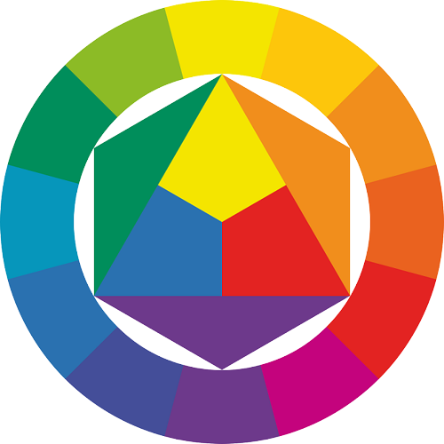
Teoria das cores
Aluno: Tarcísio Medeiros

Slide 2
A teoria das cores é o estudo das cores e como elas interagem entre si.
O que é?
Ela é uma área importante em várias disciplinas, incluindo arte, design, psicologia e ciência.
Ela é uma área importante em várias disciplinas, incluindo arte, design, psicologia e ciência.

Slide 3
Outra teoria de cores sistema de cores de Johannes Itten. Ele desenvolveu um sistema de cores baseado em sete cores principais: vermelho, amarelo, azul, laranja, verde, roxo e marrom.
O que é?
Itten também criou uma roda de cores que mostra como as cores podem ser combinadas para criar harmonias agradáveis ​​aos olhos.
Ela é uma área importante em várias disciplinas, incluindo arte, design, psicologia e ciência.

Slide 4


Qual sua importância?
A teoria das cores é usada em muitas áreas diferentes. Por exemplo, na arte, os artistas usam a teoria das cores para criar pinturas que são visualmente atraentes e emocionalmente impactantes. Na moda, os designers usam a teoria das cores para criar combinações de cores que se complementam e melhoram a aparência geral de uma roupa.
Além disso, a teoria das cores tem um papel importante na psicologia, onde é estudada a relação entre as cores e as emoções e comportamentos humanos. Por exemplo, o vermelho é frequentemente associado à paixão e à excitação, enquanto o azul é considerado uma cor calmante e relaxante. Esses estudos podem ser usados para criar ambientes que ajudem as pessoas a se sentirem mais confortáveis e produtivas.

Slide 5
Harmonia dos cores
Cores harmoniosas são aquelas que funcionam bem em conjunto ou justapostas, produzindo um esquema de cores atraente. E podemos medir isso utilizando como base o circulo cromático, produzido por Isac Newton.

Slide 6
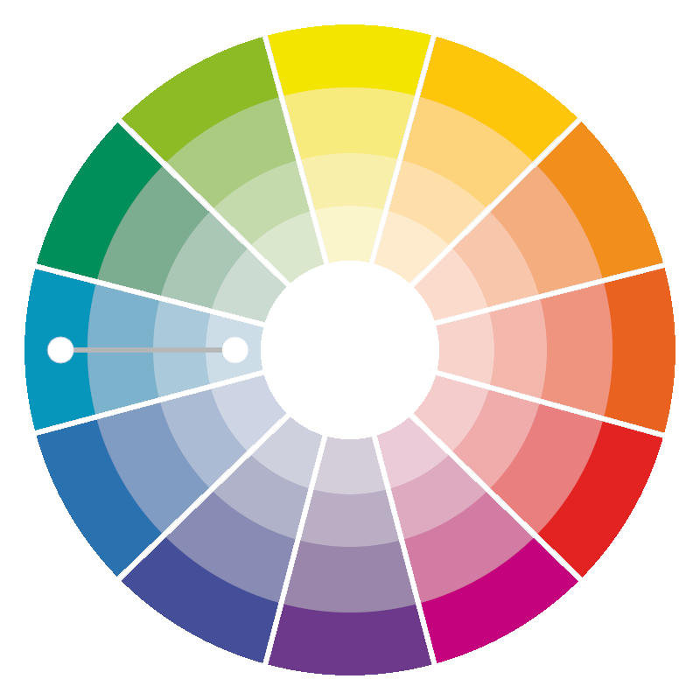
Cores secundarias e
Terciarias
Querendo ou não as cores precisam ser classificadas através de suas naturezas de mistura assim são classificadas em cores primarias, secundarias e terciarias:
primarias: azul, amarelo e vermelho
Secundarias: são cores originadas da mistura das primarias
Terciaria: mistura de uma cor primária com uma secundária

